Slide 1
PROCESO DE ATENCIÓN A PACIENTES SUBSIDIARIOS DE CUIDADOS PALIATIVOS EN ARAGÓN

Slide 2
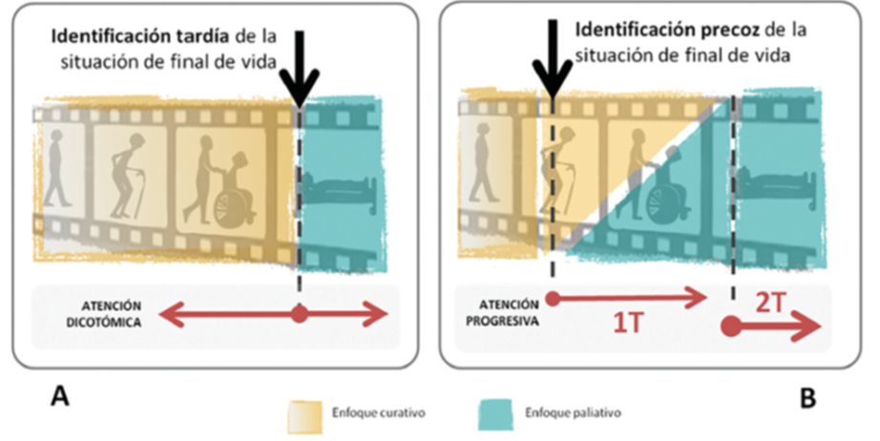

Slide 3
GRUPO DE TRABAJO
SERVICIO DE ESTRATEGIAS (DGAS)
ATENCIÓN PRIMARIA
EQUIPOS DIRECTIVOS
ESAD
GERIATRÍA
MEDICINA INTERNA
ONCOLOGÍA
TRABAJO SOCIAL
061
SUBGRUPOS DE TRABAJO PARA ELABORAR RED DE ATENCIÓN DE CUIDADOS PALIATIVOS

Slide 4
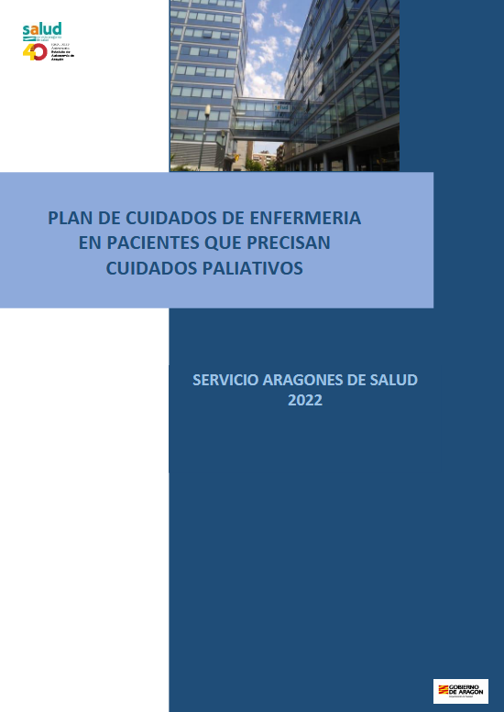

Slide 5
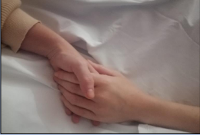
OBJETIVOS:
GARANTIZAR UNA ATENCIÓN INTEGRAL Y COORDINADA A LOS PACIENTES EN SITUACIÓN DE ENFERMEDAD AVANZADA Y A SUS FAMILIAS
Mejorar calidad de vida
Equidad
Asegurar continuidad de cuidados
Potenciar la atención en domicilio
Formación

Slide 6
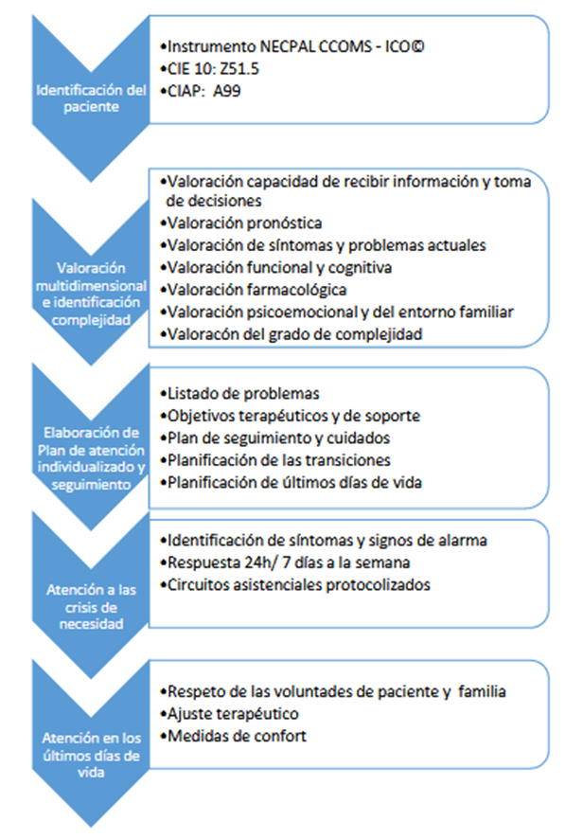
PROCESO DE ATENCIÓN
Identificación del paciente (NECPAL)
Valoración multidimensional y de la complejidad
Elaboración de un plan de atención individualizado
Dar respuesta a las necesidades detectadas
Dinámico
Atención a las crisis de necesidad
Atención primaria
ESAD
PAL 24
Urgencias
Atención últimos días de vida

Slide 7
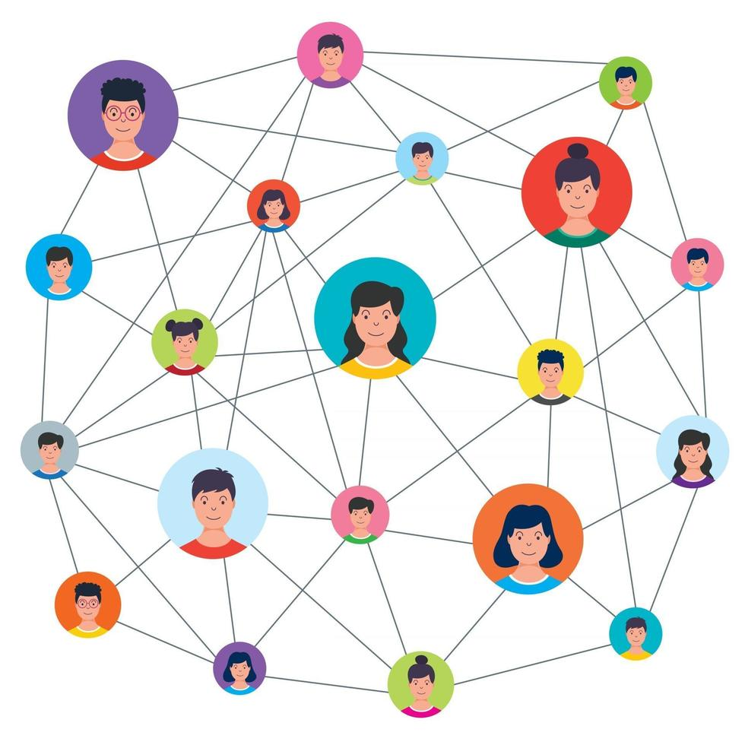
RED FUNCIONAL
Dar soporte a los pacientes que requieren cuidados paliativos 24 horas, 365 días del año
Equipos de Atención Primaria-Atención Continuada
Equipos de Soporte de Atención Domiciliaria
Equipos de cuidados paliativos intrahospitalarios
Hospitales de Convalecencia
Atención telefónica PAL-24
061
Servicios de Urgencias hospitalarias

Slide 8
PRINCIPALES NOVEDADES
Cambios en el modelo de cuidados
Instrumento para identificación de pacientes
Dotación de herramientas a los profesionales
Red Funcional: Soporte a los paciente que requieren cuidados paliativos 24/7
Ampliación Equipos de Soporte Domiciliario
PAL-24

Slide 9
PLAN DE CUIDADOS
Cambios en el modelo de cuidados para dar respuesta a las necesidades del paciente.
Cuidados paliativos precoces en cualquier enfermedad incurable y progresiva.
Cuidados integrados en cualquier enfermedad crónica avanzada ( criterios de severidad clínica).
Necesidades específicas al final de la vida

Slide 10
PLAN DE CUIDADOS
Equipo multidisciplinar:
- Competencia profesional, comunicación, capacitación y compromiso profesional.
Objetivo:
- Garantizar atención integral y coordinada a los pacientes y familiares.
- Respetar la autonomía del paciente y sus valores
- mejorar la calidad asistencial en el final de la vida

Slide 11
PLAN DE CUIDADOS
Plan de cuidados individualizado:
- Valoración específica de las necesidades del paciente y familia
- Intervenciones educativas dirigidas a la prevención de complicaciones y la detección precoz de signos y síntomas de alarma.
- Capacitación en el manejo del régimen terapéutico y el uso de dispositivos de apoyo.
- Colaborar con otros profesionales en la vigilancia y control de los problemas clínicos.

Slide 12
PLAN DE CUIDADOS
Continuidad de Cuidados:
- Colaboración entre niveles asistenciales
- Trabajo en equipo: objetivos clínicos y procedimientos compartidos con puntos de encuentro para su desarrollo.
- Enseñanza de medicamentos prescritos
- Manejo de la radioterapia y quimioterapia
- Educación para alimentación y ejercicio adecuado

Slide 13
PLAN DE CUIDADOS
Educación para la salud al cuidador /familiar.
Facilitar la comunicación y la solución de problemas:
- Consulta telefónica
- Orientación en el sistema sanitario
REALIZAR UN SEGUIMIENTO Y CONTINUIDAD DE CUIDADOS

